Slide 1
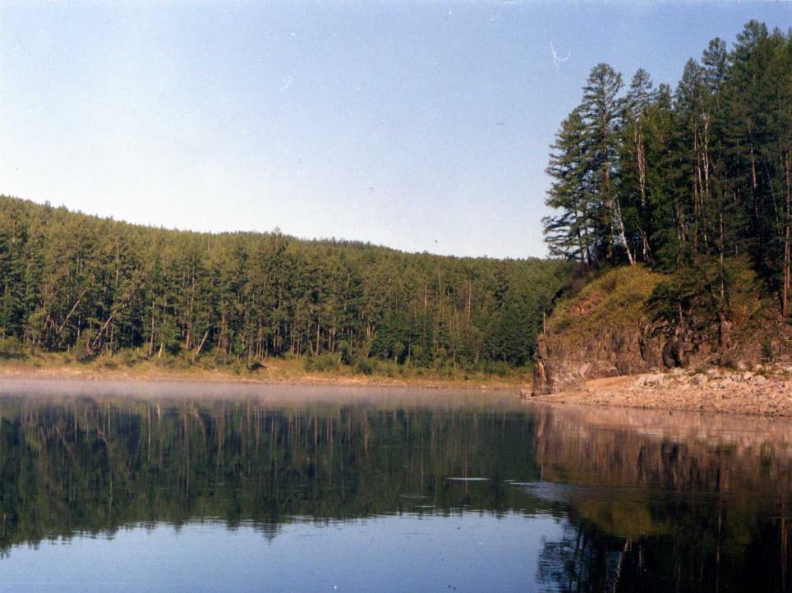
МБОУ «Маловская средняя общеобразовательная школа»
Историко - культурный атлас
с. Маловский

Slide 2
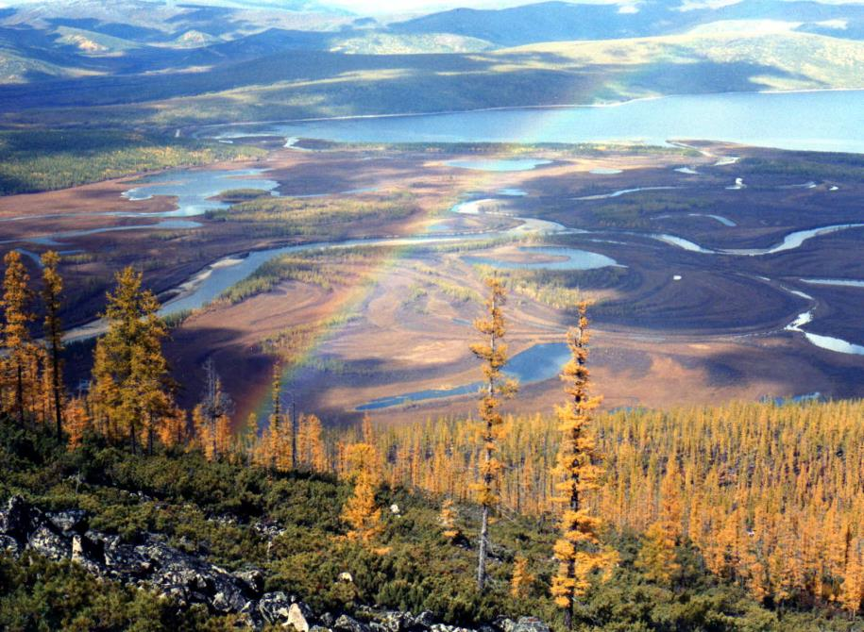
Содержание
Паспорт населенного пункта
Географическая карта
Географическое положение
Население
Национальный состав
Адрес
Общая характеристика природы
Растительный мир
Животный мир
Реки
Легенда об истории населенного пункта
Предприятия
Образование
Заключение, литература
Выход

Slide 3
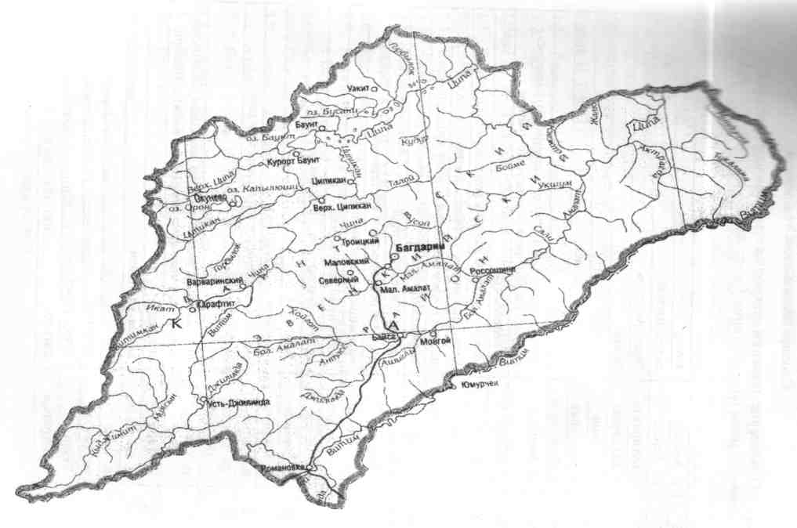
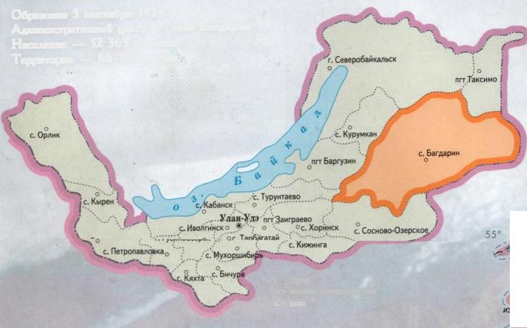

Slide 4
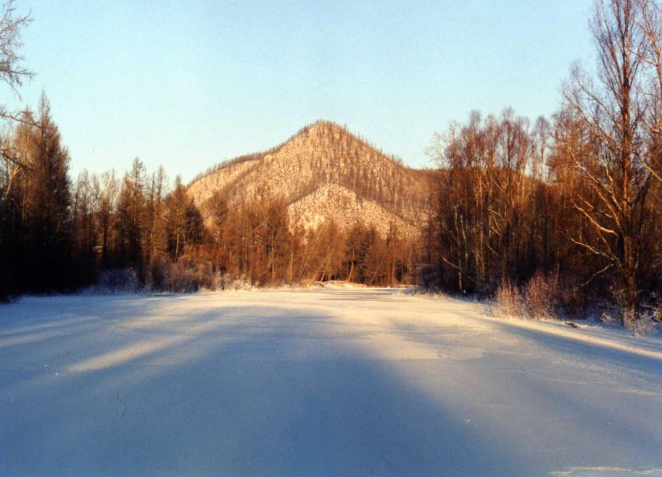
Географическое положение
Поселок Маловский расположен на берегу ключа Ауник, который впадает в р.Багдаринка.
Географические координаты соответствуют 54,3⁰ с.ш и 113, 5⁰ в.д.

Slide 5
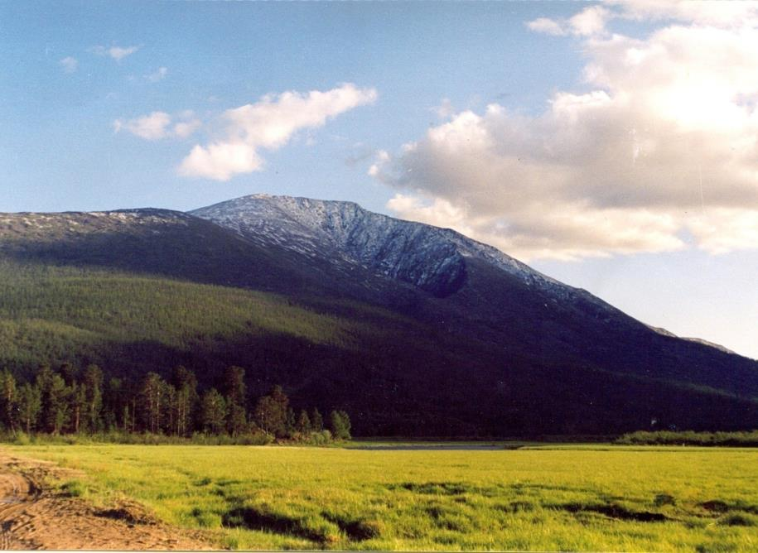
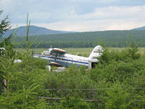
Население
Население посёлка Маловский невелико.
На 1 января 2013 года оно составляло
1491 человек
.

Slide 6
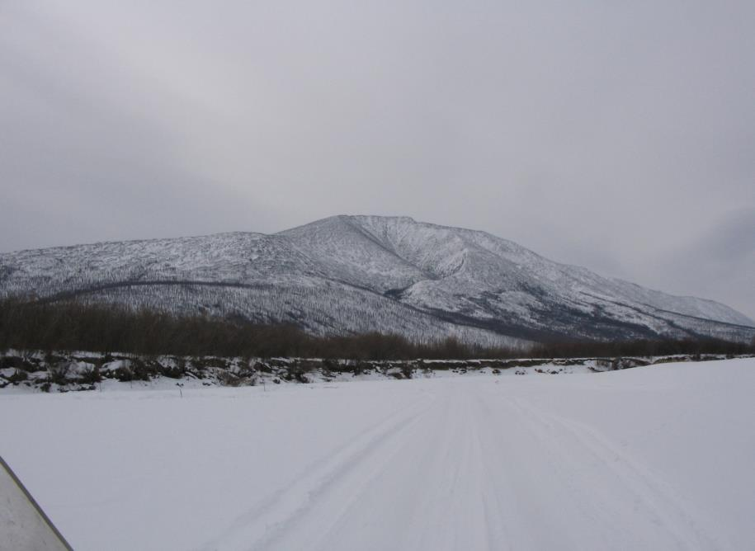
Население посёлка многонационально. Русские – 1454ч. Эвенки – 15 ч. Буряты – 12ч. Сойоты – 2ч. Корейцы – 2ч. Немцы – 5ч. Азербайджанцы – 1ч. | Армяне – 2ч. Мордва – 3ч. Башкиры – 1ч. Китайцы – 3ч. Цыгане – 1ч. Белорусы – 6ч. Татары – 4ч Украинцы – 4ч.
Основное занятие местного населения – золотодобыча.

Slide 7
Адрес
671521
Республика Бурятия Баунтовский район
п. Маловский
Глава посёлка: Кейль Иван Александрович
Директор школы: Скосырская Татьяна Гурьяновна

Slide 8
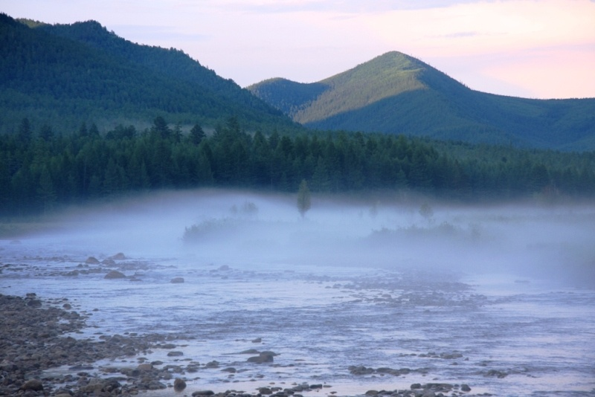
Климат

Slide 9
Реки

Slide 10
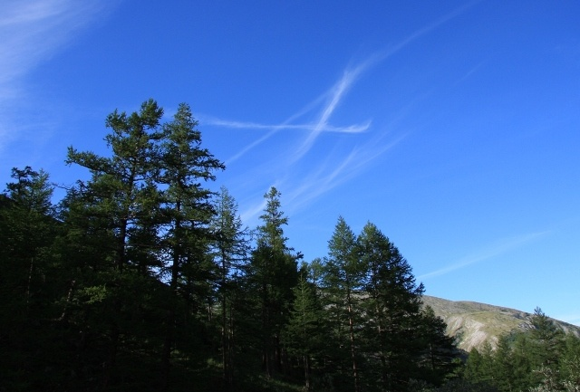
Растительный мир

Slide 11
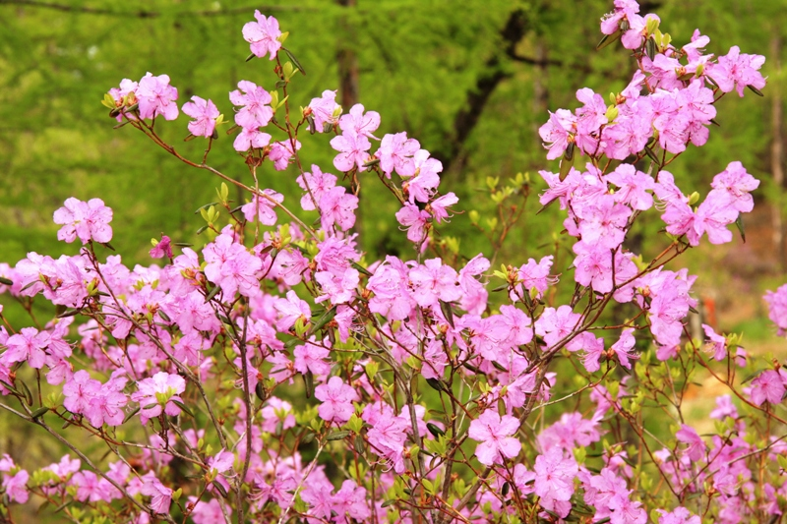

Slide 12
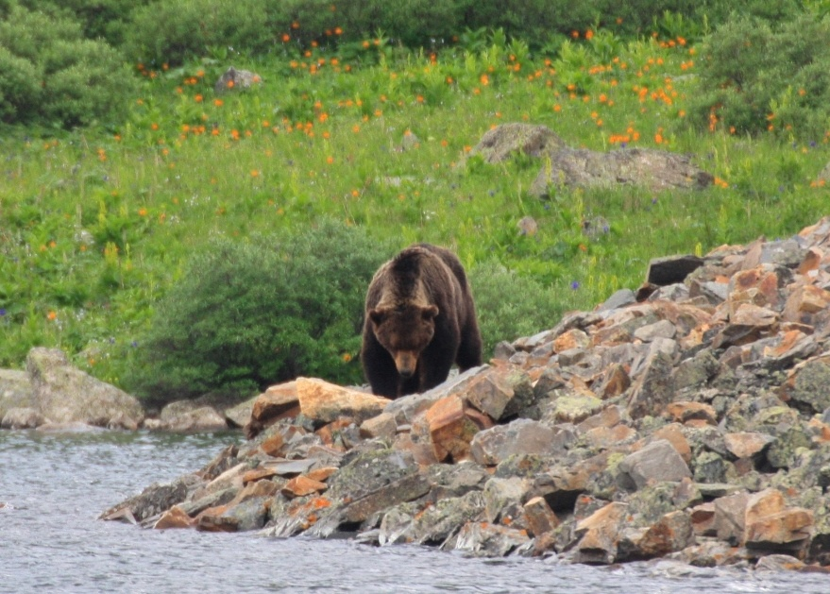
Животный мир

Slide 13
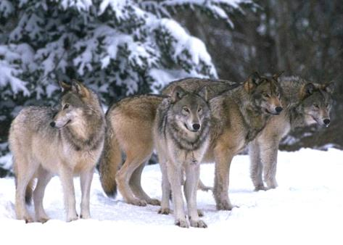
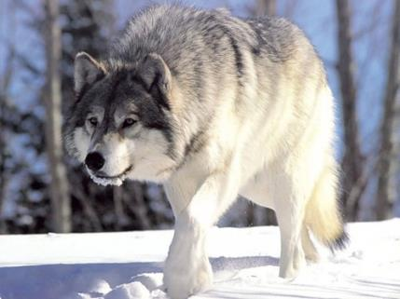
Обжиты наши леса и основными хищниками тайги – волками. Питаются волки, главным образом, копытными. Летом они стараются находиться в глухих, труднодоступных местах, зимой выходят в долины, где охотятся на косуль, а также на домашних животных. В разные годы имеют значительные численные колебания. Вес может достигать 80-ти кг.

Slide 14
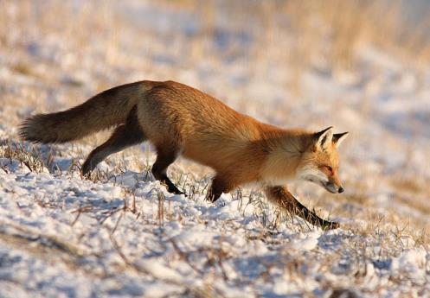
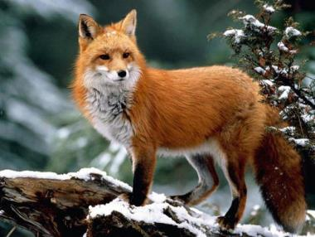
В 20-х – 30-х годах распространенным зверьком была лисица – красная (огнёвка) и переходная разновидность между красной и черно-бурой – крестовка, мех которой ценится выше, но встречалась реже огнёвки. В данное время. Численность лисицы сильно сократилась, а крестовка исчезла полностью. Этот зверек хищный. Основное питание грызуны. Обитает в речных долинах.

Slide 15
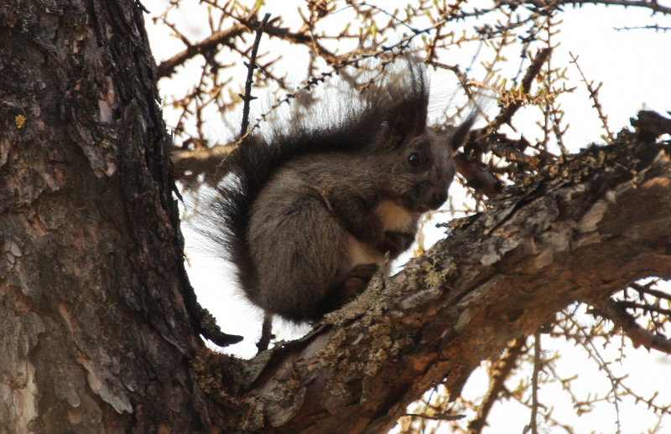

Slide 16
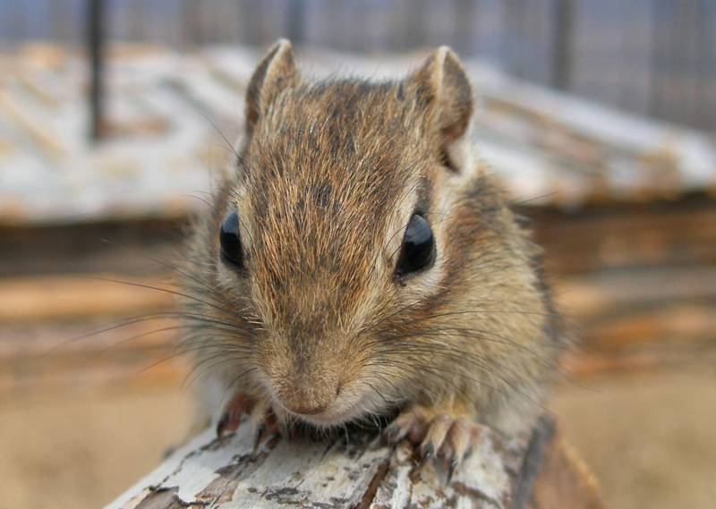
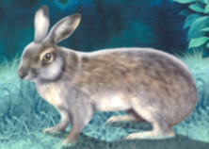

Slide 17
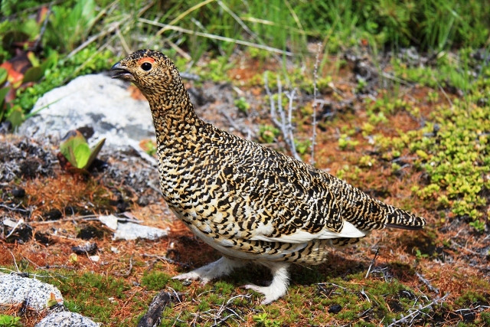
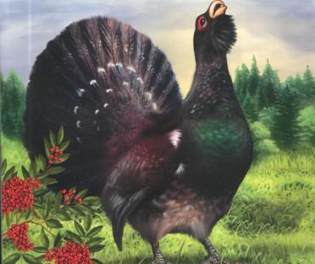

Slide 18
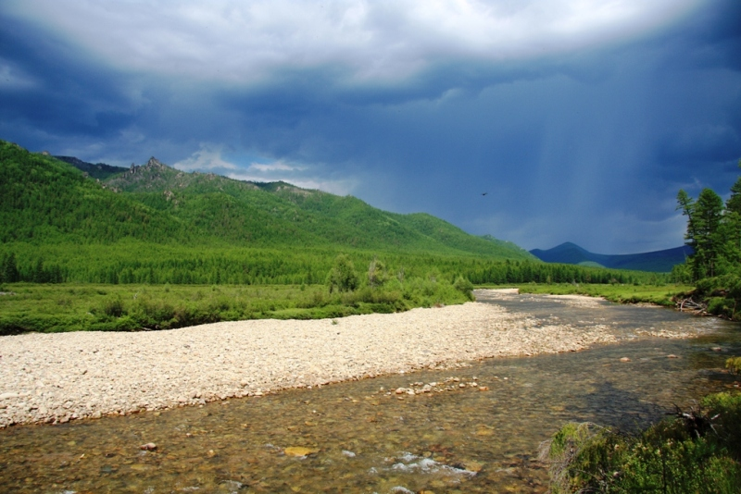
Легенда о поселке
Маловский

Slide 19
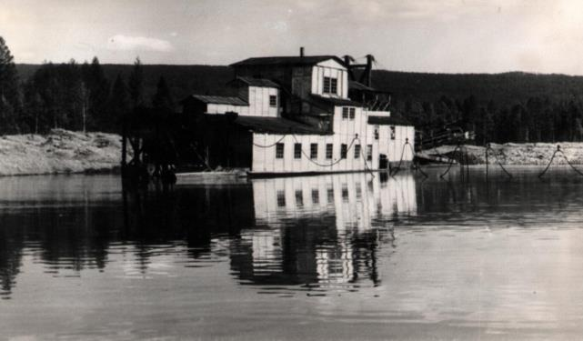
Прииск «Ципиканский»
Ведущим золотодобывающим предприятием посёлка являлся прииск «Ципиканский».

Slide 20
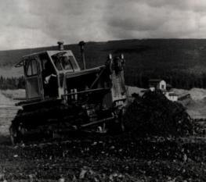
1967год :
артель «50 лет Октября»
председатель Юрий Лазаревич Калашников.
1968год:
артель «Восход»
председатель Владимир Григорьевич Джабиев.
артель «Заря»
председатель Василий Моисеевич Арискин.
артель «Прогресс»
председатель Александр Васильевич Шинкоренко.

Slide 21
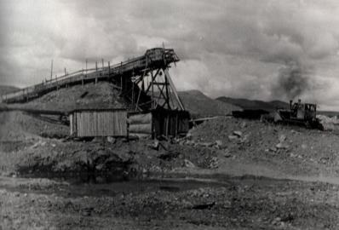
год:
артель «Искра»
председатель Петр Михайлович Павлов.
артель «Труд»
председатель Юрий Лазаревич Калашников.
1972 год
артель «Горняк»
председатель
Николай Мефодьевич Елшин
1975 год
Артель «Рассвет» - председатель Эдуард Александрович Ночвин.

Slide 22
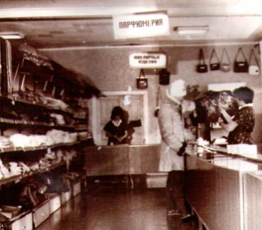
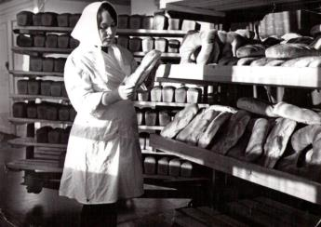
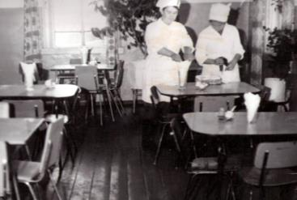
«Ципиканский продснаб»

Slide 23
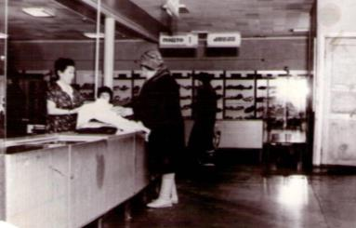
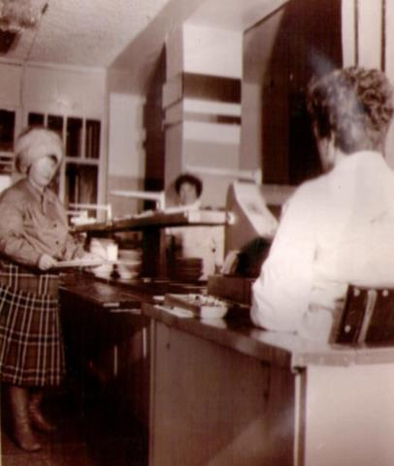
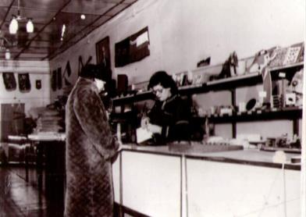

Slide 24
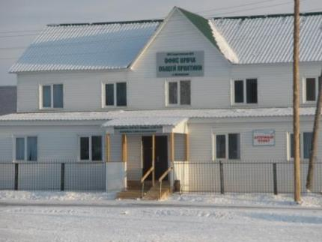
Маловская врачебная амбулатория
1989г. – построено новое двухэтажное здание
под ВА площадью 240кв.м.
с централизованным отоплением.
Выделена машина «Скорой помощи»
и вызова теперь обслуживаются на машине.
В амбулатории функционирует
клиническая лаборатория,
оснащён физиокабинет,
кабинет акушерки, детский кабинет,
процедурный кабинет, открыт стационар
дневного пребывания больных на 6 коек.

Slide 25
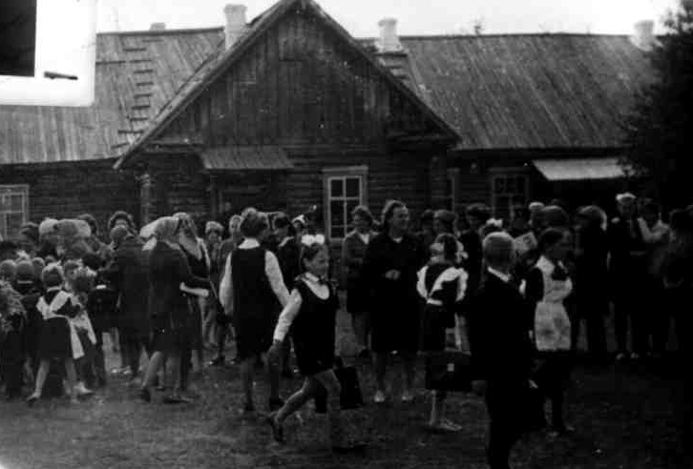
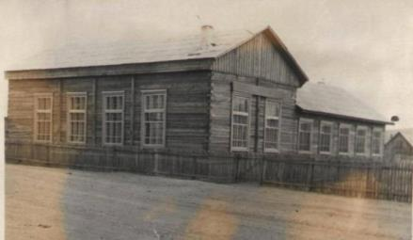
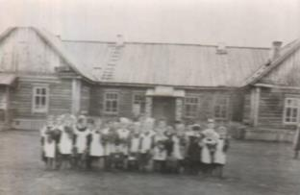
Маловская школа
В п.Маловский начальная школа открылась в 1937г. Заведующим школы был Леонов Фёдор Никонорович, а учительницей – Летова (Штукарёва) Федосья Ильинична. Пионервожатой в это время была Жанфу Юлия Васильевна. А учеников пришло в школу всего 17. Начальная школа работала в одну смену.

Slide 26
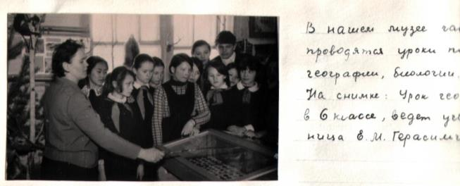
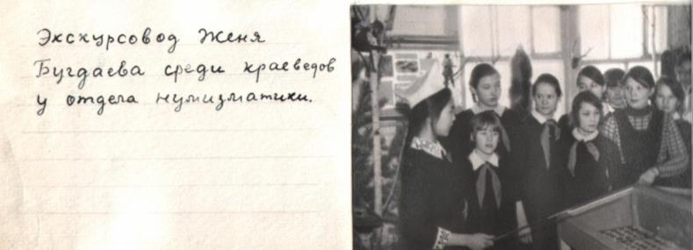
Школьный краеведческий музей

Slide 27
Особенно яркой в те годы была театральная жизнь школы, так как драмкружком руководила завуч школы, учитель литературы Авраменко Александра Романовна, заслуженный учитель Бурятской АССР, с большим стажем. Её театральные постановки с интересом встречали зрители многих поселков нашего района. Александра Романовна была хорошим наставником молодых учителей.
В это время работали: Зоя Павловна Корецкая – преподаватель русского языка и литературы, Захарова Евдокия Афанасьевна- учитель математики. Луиза Владимировна Скосырская – учитель биологии и химии, Гусляков Анатолий Кузьмич-учитель труда , Алашеева Татьяна Иосифовна, Макеева Любовь Андреевна -учителя истории, Скосырская Лариса Алексеевна – учитель начальных классов .
Именно в эти годы активно работает клуб интернациональной дружбы, ведётся переписка с пионерами из стран восточной Европы (Германии, Польши, Болгарии). Организовала эту работу Смирнова Зоя Васильевна – учитель немецкого языка, родом из Саратова. 1961-65гг. активно работает пионерская организация школы.

Slide 28
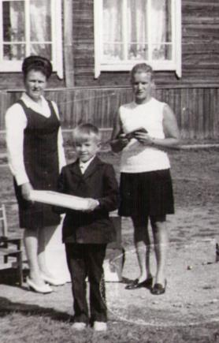
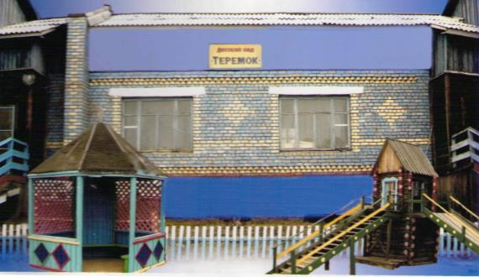
Детский сад
2 августа 1962 года в поселке
Маловский начинает работу детский сад.

Slide 29
Сельский дом культуры
Отделение связи
В 50-х годах в п.Маловский начинают работу сельский клуб, впоследствии переименованный в сельский дом культуры, и отделение связи.

Slide 30
Историко-культурный атлас с. Маловский создан на основе поисковой работы сотрудников школьного краеведческого музея, архивных данных сельского поселения и материалов музея Народов Севера с. Багдарин.
Литература:
Гамчан А.А., Зотов А.П., Козулин В.Н., Миронова Е.Д. Баунтовский эвенкийский район.
Улан-Удэ: Изд-во «Бэлиг», 2005.
Материалы школьного краеведческого музея.
Алфавитная книга записи учащихся МОУ Маловской средней общеобразовательной школы.
Архивные материалы предприятий посёлка.
Материалы сельского поселения «Багдаринское».
Материалы пенсионного фонда Баунтовского района.
Материалы отдела недропользования Баунтовского района.
Атлас будет пополняться новыми данными по предприятиям и культуре села.

Slide 31
Спасибо
за внимание !

